Slide 1
Fórum Nacional dos Pró-Reitores de Planejamento e Administração – Regional Sudeste
Impacto da Terceirização de Mão de Obra no OCC da IFES
Rio de Janeiro, 08 de Março de 2013
1

Slide 2
Regional Sudeste
Impacto das terceirizações de mão de obra no OCC das IFES.
Matriz TAE.
Portal FORPLAD.

Slide 3
1. Impacto Terceirização OCC
Planejamento 2013
Impacto das terceirizações no OCC das IFES – (início: novembro/2012; final: março/2013).
Metodologia: levantamento do gasto de terceirização comparados com o gasto total de custeio.
Origem dos dados: simec.

Slide 4
1. Impacto Terceirização OCC
Dados (impacto OCC UNIFAL-MG)

Slide 5
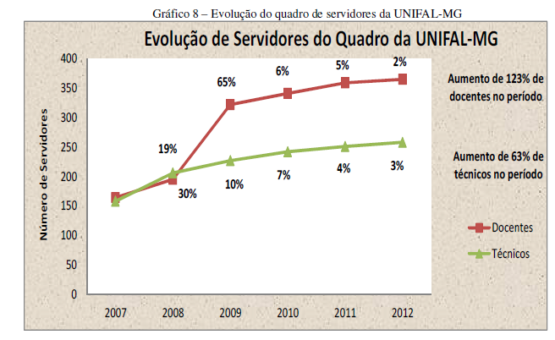
1. Impacto Terceirização OCC
Dados (evolução servidores)

Slide 6
1. Impacto Terceirização OCC
Principais Problemas:
Quantidade de servidores TAE antes do período de expansão.
Menor crescimento do quantitativo de servidores TAE no período de expansão.
Crescimento da área física das IFES.
Cargos nível A, B e C (exemplo UNIFAL: 17 de nível C – 6,5%).

Slide 7
1. Impacto Terceirização OCC
Comparativo IFET´s:

Slide 8
1. Impacto Terceirização OCC
Dados: Outras Despesas Correntes
UNIVERSIDADE FEDERAL DE ALFENAS - UNIFAL-MG | Valor | %
3 Outras Despesas Correntes | 23.765.468 | 100,00%
04 Contratação por Tempo Determinado | 216.780 | 0,91%
08 Outros Beneficios Assistenciais | 128.606 | 0,54%
14 Diarias - Civil | 559.017 | 2,35%
18 Auxilio Financeiro a Estudantes | 2.427.691 | 10,22%
20 Auxilio Financeiro a Pesquisadores | 48.000 | 0,20%
30 Material de Consumo | 3.078.132 | 12,95%
31 Premiações Culturais, Artísticas, Cientificas, Desportivas e Outras | 5.700 | 0,02%
33 Passagens e Despesas com Locomoção | 207.585 | 0,87%
35 Serviços de Consultoria | 934 | 0,00%
36 Outros Serviços de Terceiros - Pessoa Fisica | 675.303 | 2,84%
37 Locação de Mão-de-obra | 8.176.238 | 34,40%
39 Outros Serviços de Terceiros - Pessoa Juridica | 4.330.151 | 18,22%
41 Contribuições | 13.272 | 0,06%
46 Auxílio-Alimentação | 2.487.266 | 10,47%
47 Obrigações Tributárias e Contributivas | 72.175 | 0,30%
49 Auxílio-transporte | 25.084 | 0,11%
92 Despesas de Exercicios Anteriores | 112.732 | 0,47%
93 Indenizações e Restituições | 1.200.801 | 5,05%

Slide 9
1. Impacto Terceirização OCC
Dados: Gasto Terceirização IFES

Slide 10
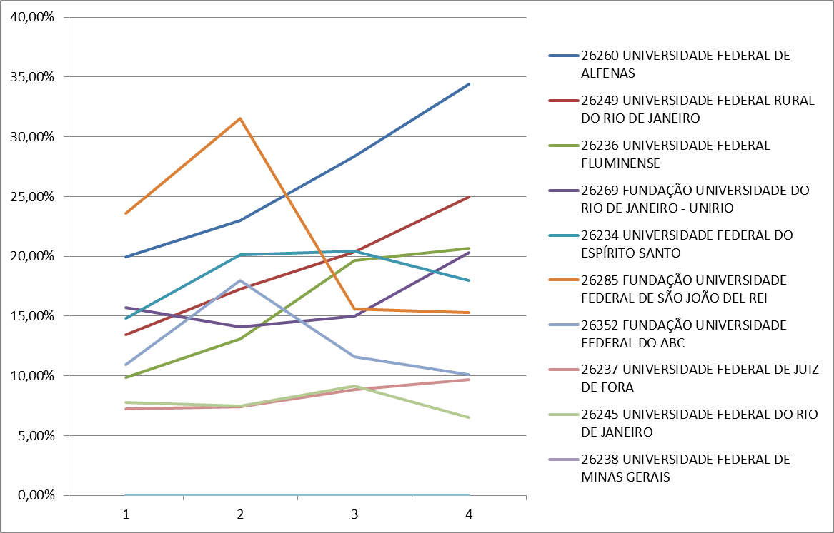
1. Impacto Terceirização OCC
Dados: Gasto Terceirização IFES

Slide 11
1. Impacto Terceirização OCC
Dados: Gasto Terceirização IFES

Slide 12
2. Matriz TAE
Item IV Planejamento: Estudo do Quadro de Servidores das IFES Regional
Matriz de TA – características e indicadores – (início: novembro/2012 – Tomás /Luiz Gak; março/2013).
Reunião em dezembro/2012 com Dulce.
Proposta de criação de um grupo de trabalho (FORPLAD, ANDIFES e MEC).

Slide 13
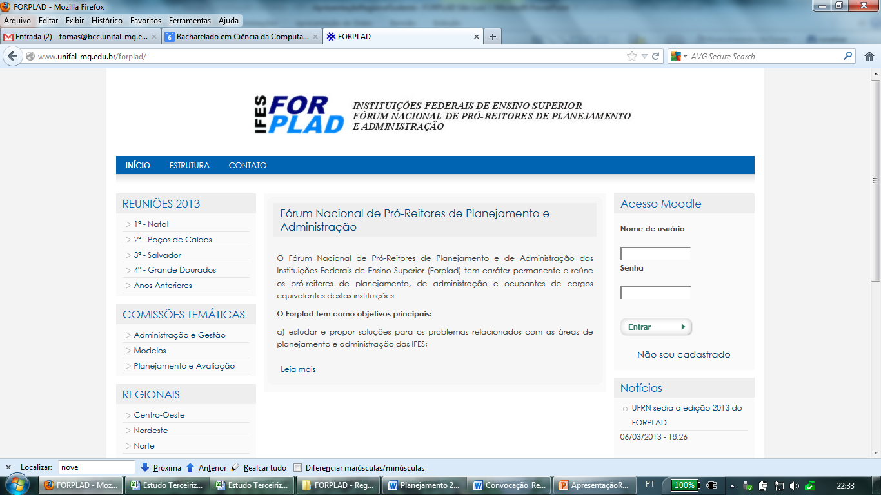
3. Portal FORPLAD
www.unifal-mg.edu.br/forplad
www.forplad.andifes.gov.br

Slide 14
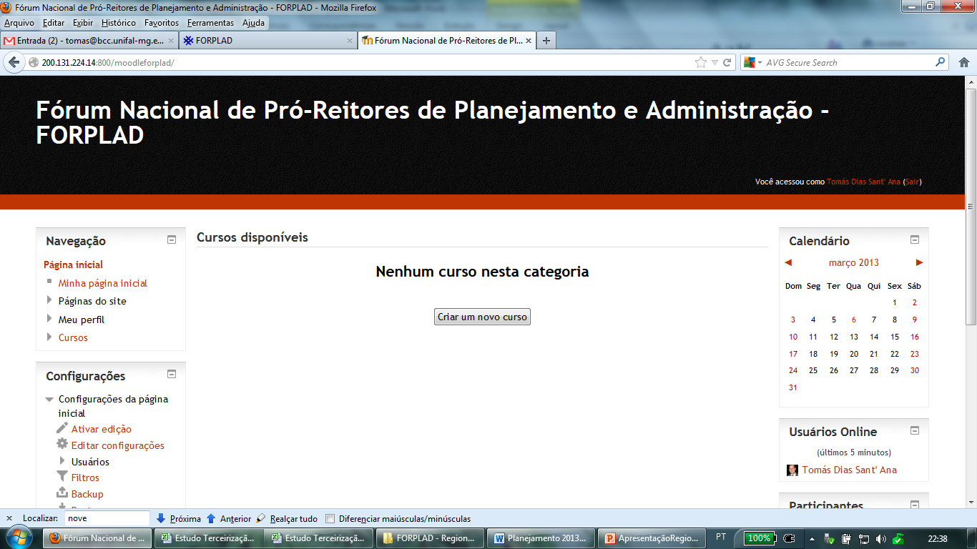
Regional Sudeste
Gestão de Conteúdo - Moodle

